Slide 1
Prediction of Heart Diseases using Random Forest

Slide 2
Masalah Utama

Slide 3
Yang diamati dalam penelitian ini

Slide 4
Metode Penelitian/tahapan penelitian

Slide 5
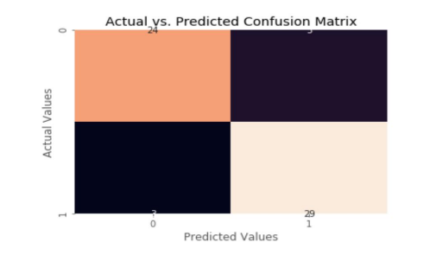
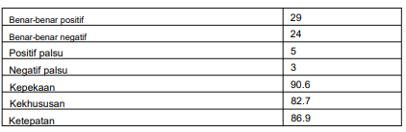
Hasil Penelitian
Hasil dari Confusion matrix obtained in the experimental work

Slide 6
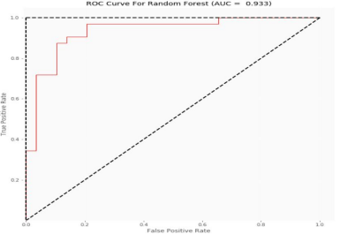
Hasil Penelitian
Kurva ROC diperoleh dengan menggunakan algoritma random forest
Kurva ROC antara tingkat positif sebenarnya dan tingkat positif palsu pada tingkat ambang batas yang berbeda diplot Dari kurva ROC diperoleh nilai AUC sebesar 93,3% yang menunjukkan model 93,3% memprediksi secara akurat apakah pasien menderita penyakit jantung atau tidak

Slide 7
Kesimpulan
Dalam makalah ini algoritma penambangan data hutan acak diimplementasikan untuk prediksi penyakit jantung. Dari percobaan yang dilakukan diperoleh nilai Sensitivitas 90,6%. nilai spesifisitas 82,7, dan nilai akurasi untuk prediksi 86,9. Dalam karya yang diusulkan kami memperoleh akurasi klasifikasi sebesar 86,9% untuk prediksi penyakit jantung dengan tingkat diagnosis 93,3% menggunakan algoritma random forest Sistem yang diusulkan juga dapat digunakan untuk prediksi penyakit lain dengan menerapkan algoritma pembelajaran mesin lain seperti Naïve Bayes, pohon keputusan, K-NN, Regresi linier, logika fuzzy agar lebih baik..

Slide 8
Saran

Slide 9
Yang saya harus pahami sebagai peneliti dalam membaca paper ini
Data yang digunakan dalam penelitian ini
Masalah penelitian
Random Forest
Confussion Matrix
Metode penelitian/tahapan penelitian yang dilakukan dalam penelitian ini
Kesimpulan penelitian
Saran penelitian
Peluang penelitian lanjutan yang dapat dikerjakan dari penelitian ini

